Slide 1
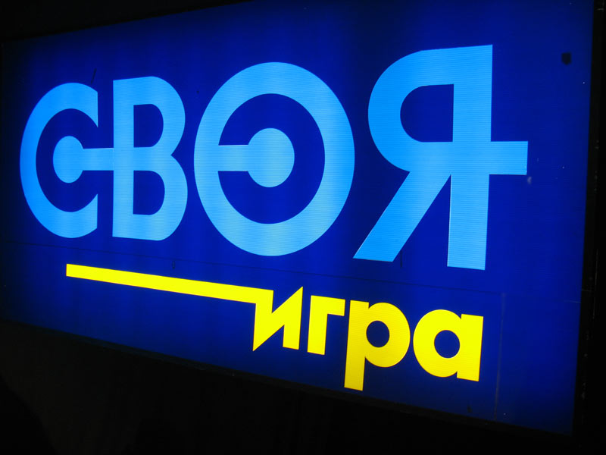

Slide 2
I тур
Своя игра
I тур

Slide 3
Композиторы
Дмит
рий Шоста
кович
Кто написал Ленинград
скую симфонию
1
И.С. Бах
Кто
изображен на портрете?
2
Кто автор этого произведения?
Кто автор этого произведения?
3
Кто из этих композиторов жил в одну эпоху?
4
Музыкальная эпоха, в которую жили Шуберт, Шуман, Шопен
Франц Шуберт
Бах и
Гендель
5
романтизм
Музыкальные инструменты
На каком инструменте играл Ф. Лист
1
Форте
пиано
скрипка
Какой инструмент звучит?
2
Какая группа
Инструмен
тов
называется
«банда»
3
Король инстру-
ментов
4
К какому типу инструмен
тов относится скрипка?
5
Струнно-
смычковые
Медные духовые
орган
опера
Самый значительный жанр в музыке
1
Одно произведение из нескольких малых
2
сюита
Жанр произведения для симфонического оркестра
3
Как называется оркестр, в котором используются скрипки
4
Многоголосие
по-другому
Термины
5
Симфони
ческий
Полифо
ния
симфония

Slide 4
I тур
Своя игра
II тур

Slide 5
II. Угадай мелодию
И.С.Бах Органная токката
1
1
И.С. Бах «Шутка»
2
2
Р. Штраус
« Так говорил Заратустра»
3
3
Э. Григ «Утро»
4
4
В. Моцарт Симфония № 40
5
5

Slide 6
I тур
Своя игра
III тур

Slide 7
III. Родные мелодии
1
2
3
на
весна
поёт
4
5
6
это
снова
дворе

Slide 8
это
снова
на
дворе
поет
весна

Slide 9
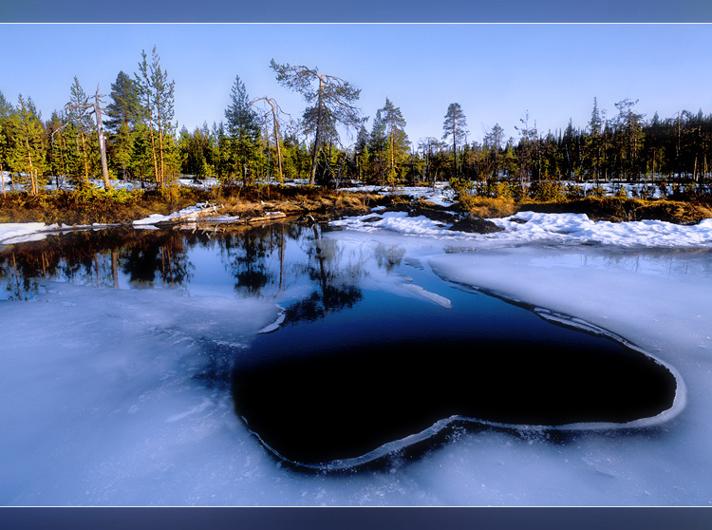
Весенняя капель

